Slide 1
C# & Robot
1) 2) 로봇...
/ 12

Slide 2
진행 목차
4. 오픈지그웨어 특수 기능 사용하기
  타이머 클래스 사용
  파일 관리
  시리얼 통신 / 소켓통신
  조이스틱 제어
  모터제어
  매니퓰레이터 제어
/ 12

Slide 3
진행 목차
소프트웨어 다운로드 (다이나믹셀 위저드 2.0)
  http://www.robotis.com/service/downloadpage.php?ca_id=10
E 매뉴얼
  http://emanual.robotis.com/docs/kr/
/ 12

Slide 4
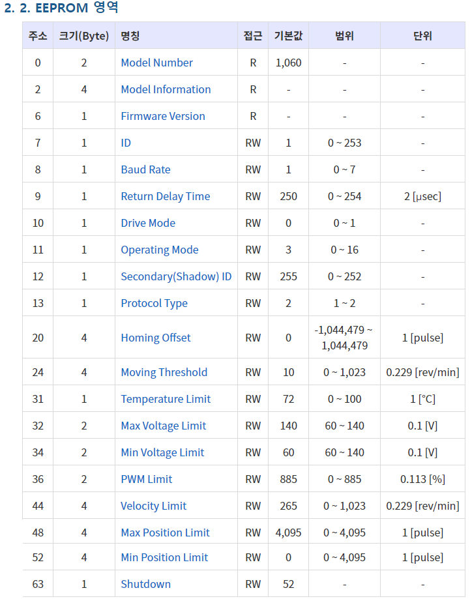
XL430-W250

Slide 5
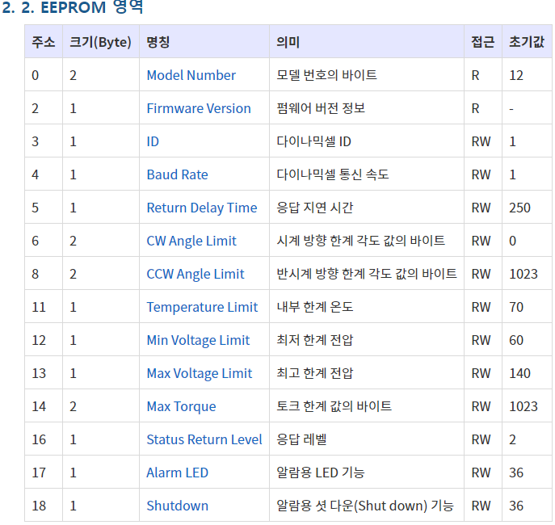
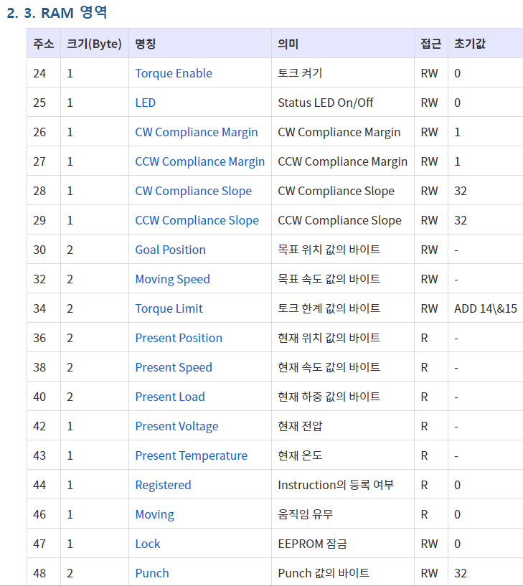
AX-12+/12A

Slide 6
exam1
Printf, printf_Error
조건문 :
  if ~ else if ~ else
반복문 :
  for
입력된 글자의 숫자/문자 판별 :
  Ojw.CConvert.IsDigit(문자)
/ 12

Slide 7
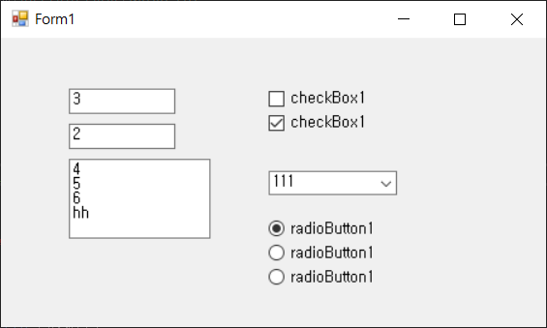
exam2 – 파라미터 저장, 가상 키보드
/ 12

Slide 8
만들어 보기
입력을 2개 받는다.
  Ojw.scanf() 이용
  변수 2개에 각각 값을 넣어둔다.
    String strValue0; // → 작은 값
    String strValue1; // → 큰 값
각 값을 숫자인지 확인하여(if 조건문, Ojw.IsDigit() 활용) 숫자라면 int 변수를 만들어 각각 변환하여 저장한다.
  int nValue0 = Ojw.Ccovert.StrToInt(strValue0)
  int nValue1 = Ojw.Ccovert.StrToInt(strValue1)
두 숫자간에 존재하는 모든 값들을 더해서 출력한다.
  for (int i = nValue0; i <= nValue1; i++) { } 활용
/ 12

Slide 9
반복문을 돌리는 동안 프로그램은 죽는다. 그럼?
Application.DoEvent
Ojw.CTimer.Wait(1);
/ 12

Slide 10
난 그래도 1부터 100까지 글자를 천천히 찍어보고 싶어...
프로그램이 죽지 않게...
Timer 컴포넌트
  일정 시간마다 이 컴포넌트의 함수가 자동으로 실행된다.
  다른 컴포넌트의 제어가 가능하다.
  정확한 시간으로 동작하지는 않는다.
Thread(따라하기 없음)
  백그라운드에서 무한정 동작하는 것이 가능하다.
  다른 컴포넌트는 사용 못한다.(일반적으로는...)
    Invoke 라는 방법이 가능하나... 어렵다.
    예외 : Ojw.printf 는 사용 가능
  함수의 동작이 빨라 보다 정확한 시간의 흐름으로 동작이 가능하다.
/ 12

Slide 11
exam4 – Timer
Timer 컴포넌트를 활용해 시계를 만들어 보자.
/ 12

Slide 12
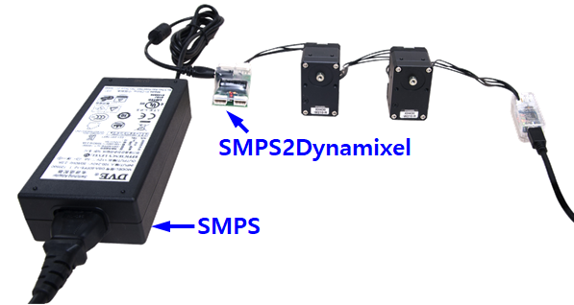
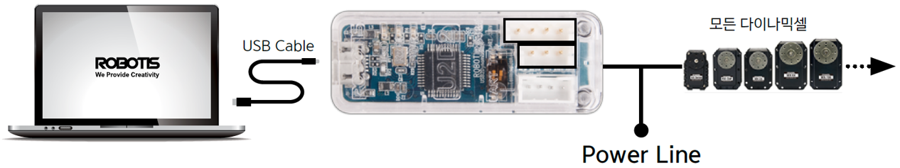
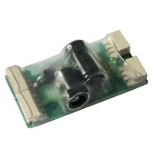
exam_Motor
모터의 연결
  다양한 연결 방법
    http://support.robotis.com/ko/product/auxdevice/interface/u2d2.htm
CMonster 클래스를 활용해 모터를 제어해 보자.
PC
or
라떼판다
USB
포트
Usb 케이블
U2D2
SMPS2Dynamixel
오픈지그
웨어보드
or
12v
SMPS
12v
배터리
/ 12

Slide 13
exam_Joystick
Cjoystick
  스틱
    주의사항
      값의 범위 : 0 ~ 1.0
      가운데 : 0.5 ( 정확히 오지 않을 수 있다. 어느정도 0.5에 가까우면 센터로 해 주는 부분이 필요)
      스틱에는 2개의 방향값이 같이 있다.
      모델마다 스틱의 값이 동일하지 않을 수 있다.
  버튼
    IsDown_Event
    IsDown
    IsUp_Event
    IsUp
  실습 : 조이스틱으로 마우스 제어하기
스틱, 버튼
2개 이상의 조이스틱(따라하기 없음)
/ 12

Slide 14
주어진 환경의 매니퓰레이터 제어 맛보기(다음 시간을 위해)
3D 라이브러리 추가
  Tao …
3D 그리기
제어...
/ 12

Slide 15
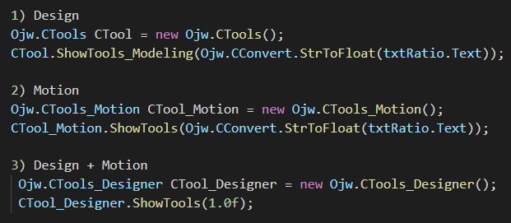
1) Design
  Ojw.CTools CTool = new Ojw.CTools();
  CTool.ShowTools_Modeling(Ojw.CConvert.StrToFloat(txtRatio.Text));
2) Motion
  Ojw.CTools_Motion CTool_Motion = new Ojw.CTools_Motion();
  CTool_Motion.ShowTools(Ojw.CConvert.StrToFloat(txtRatio.Text));
3) Design + Motion
  Ojw.CTools_Designer CTool_Designer = new Ojw.CTools_Designer();
  CTool_Designer.ShowTools(1.0f);
/ 12

Slide 16
감사합니다.
오랫동안 꿈을 그리는 사람은
마침내 그 꿈을 닮아간다.
-앙드레 말로
/ 12

